Slide 1
Comment Augmenter la Couverture vaccinale dans l’AS

Slide 2
Comment relever le défi pour y parvenir:
Connaitre la cartographie de l’AS
Compiler les données sur la population et cibles à atteindre ( Dénombrement,,,)
Décrire la population et les zones ( villages ) à desservir
Déterminer les stratégies et voies , moyens à utiliser pour les atteindre
Déterminer la population cible ( village, campement, Mines ….)
Dénombrement !!!!!!!)
Projection ( 1,03) puis déterminer proportion :4%, 3,49……
Assurer le suivi de la couverture vaccinale par antigène et par vaccin
Assurer le suivi du nombre d’enfants sous vaccinés ( Taux d’abandon)
Analyser des données ( catégorisation)mensuellement en vue de l’identification des problèmes avec participation de tout le monde ( Communauté)

Slide 4
Approche Atteindre Chaque zone / AS/VILLAGE/ENFANT
Le 1er niveau de meo de l’approche ACD/ACE est la zone de santé;
Il y a cinq composantes pour l’ACZ:
Planification et gestion des ressources;
Atteindre les populations cibles;
Etablissement d’un lien entre les services et les communauté;
Supervision formation;
Suivi pour action

Slide 5
Compilation des données sur la population et la couverture
Description de la population et de l’aire desservie;
Calcul de la population cible annuelle;
Calcul de la couverture vaccinale par antigène et par vaccin;
Calcul du nombre d’enfants sous vaccinés
Calcul des taux d’abandon

Slide 6
Description de la population et de la zone desservie
localisation des villages, population totale de chaque village, distances des villages au centres de santé;
routes, voies ferrées, climat et obstacles saisonniers (ex. : routes inondées pendant la saison des pluies), barrières géographiques, ruisseaux, montagnes, temps nécessaire pour le voyage;
autres barrières, culturelles, divisions ethniques, langue etc. ;
organisations culturelles, groupes communautaires, leaders communautaires, organisations non gouvernementales
DETERMINER LA STRATEGIE

Slide 7
Détermination des stratégies d’organisation des services de vaccination
Les stratégies pour atteindre les cibles
Stratégie fixe( En moins d’une heure de marche ou moins de 5 Km)
Stratégie avancée (Au-delà de 5 Km ou plus d’une heure de marche)
Stratégie mobile (Cible dans les aires où les populations ne sont pas couvertes par les services de vaccination )
Stratégies spécifiques :
Intensification Périodique de la Vaccination Systématique (IPVS)
Renforcement du PEV systématique pendant les AVS
Semaine africaine de vaccination (SAV)
Vaccination dans les points de concentration (milieu urbain)
Réduction des occasions de vaccinations manquées (OVM)
Vaccination à tout contact
vaccination fluviale
porte à porte , Vaccination à des horaires adaptés

Slide 9
Calcul de la population cible annuelle
Pour les vaccins administrés aux enfants (BCG, DTC ou Penta, VPO, hépatite B, rougeole, fièvre jaune et Hib)

Slide 10
Calcul de la population cible annuelle (2/2)
Pour le vaccin antitétanique administré aux femmes ( Td)

Slide 11
Calcul de la couverture vaccinale par antigène et par vaccin
Pour déterminera le niveau de couverture, vous devez connaitre:
Le chiffre total de la population cible (le dénominateur);
pour chaque vaccin, le nombre de doses administrées a la population cible dans une période donnée (le numérateur).

Slide 13
Calcul du nombre d’enfants sous vaccinés

Slide 14
DTC1
DTC3

Slide 15
e. Calcul des taux d’abandon
TA BCG-VAR = Doses BCG adm - doses VAR adm x 100
Doses BCG administrées
TA DTC-HepB-Hib1-DTC-HepB-Hib3 :
Doses adm DTC-HepB-Hib1 - DTC-HepB-Hib3 x 100
Doses administrées DTC-HepB-Hib1

Slide 16
BCG
VAR

Slide 17
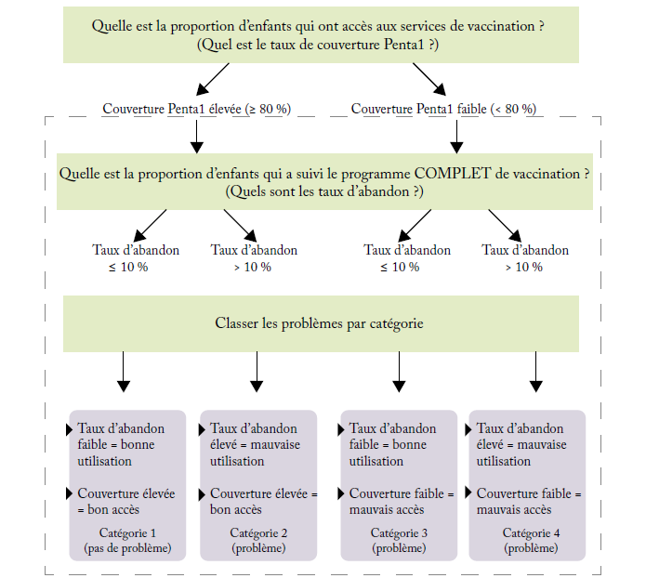
Analyse des données en vue de l’identification des problèmes
Norme 90%

Slide 18
Identifier des les problèmes et leurs causes
Pour identifier les problèmes de centre de santé et la communauté ( Zéro dose et sous vaccinés):
Accessibilité ( Penta1)
Utilisation (Taux d’abandon)
Déterminer les causes et causes des causes des problèmes/Défis identifiés( Technique de 5 pourquoi).
Plan de redressement/Amélioration.

Slide 19
Identifier des les problèmes et leurs causes
N° | problèmes/Défis | Causes profondes | Actions à mener pour chaque cause
1
2
3
4
5
6
7
8
9
PROBLEME/Defis - CAUSES- CAUSES DE CAUSES ( Profondes) – ACTIONS A MENER POUR CORRIGER

Slide 20
N° | ACTIONS/ ACTIVITES | Responsable | 1° mois |  |  |  | 2° mois |  |  |  | 3° mois |  |  |  | Observation
 |  |  | S1 | S2 | S3 | S4 | S1 | S2 | S3 | S4 | S1 | S2 | S3 | S4

Slide 21

la carte CPS;
le registre des vaccinations ;
les feuilles de pointage de la vaccination ;
Echéancier
Jetons de récupération
la fiche récapitulative mensuelle de la vaccination ;
les rapports d'enquêtes sur la couverture vaccinale ;
le graphique de suivi de la vaccination ;
les rapports mensuels sur la vaccination et les maladies cibles (MPV)
Plan de redressement

Slide 22
Conclusion
L’augmentation de la couverture vaccinale dépend :
De la proximité, disponibilité et qualité des services
D’un lien fort avec la communauté
D’une utilisation intelligente des données
Le leadership local est déterminant

Slide 23
EXERCICES
Vous disposez des données de vaccination des aires sanitaires d’un district et de la cartographie de la zone de couverture. Il vous est demandé de:
a) Calculer les taux de couverture vaccinale pour chaque aire sanitaire;
b) Déterminer le nombre d’enfants non vaccinés;
c) Calculer les taux d’abandon;
d) Identifier les types de problèmes en terme d’accessibilité ou d’utilisation;
e) Catégoriser les problèmes selon la figure 2 de la page 30 du module 5;
f) Prioriser les aires d’intervention;
g) Identifier les causes des différents problèmes;
Proposer des solutions adaptées aux ressources disponibles;
Elaborer un plan de redressement/Amélioration

Slide 24
Zone de Santé | Population totale | cible 4% | 3.49% | 1è dose | CV DTC-HepB-Hib1 | 3è dose | CV DTC-HepB-Hib3 | Tx d"Ab DTC-HepB-Hib 1/3 | 9-11m | CV VAR | Tx Ab DTC-HepB-Hib1/VAR | Tx Ab BCG/VAR | DTC1 | Accessibilité |  | Utilisation | Catégorisation | PRIORISATION
Aketi | 156 592 | 6 264 | 5 465 | 2 756 | 50,4% | 2 629 | 48,1% | 4,6% | 2 177 | 39,8% | 21,0% |  | 50,4% | MA | 4,6% | BU | 3
Dingila | 139 044 | 5 562 | 4 853 | 2 188 | 45,1% | 1 878 | 38,7% | 14,2% | 1 645 | 33,9% | 24,8% |  | 45,1% | MA | 14,2% | MU | 4
Likati | 87 938 | 3 518 | 3 069 | 1 463 | 47,7% | 1 366 | 44,5% | 6,6% | 1 298 | 42,3% | 11,3% |  | 47,7% | MA | 6,6% | BU | 3
Monga | 90 226 | 3 609 | 3 149 | 1 712 | 54,4% | 1 525 | 48,4% | 10,9% | 1 334 | 42,4% | 22,1% |  | 54,4% | MA | 10,9% | MU | 4
Viadana | 91 097 | 3 644 | 3 179 | 1 568 | 49,3% | 1 500 | 47,2% | 4,3% | 1 521 | 47,8% | 3,0% |  | 49,3% | MA | 4,3% | BU | 3
Bolomba | 310 478 | 12 419 | 10 836 | 3 979 | 36,7% | 3 613 | 33,3% | 9,2% | 3 589 | 33,1% | 9,8% |  | 36,7% | MA | 9,2% | BU | 3
Irebu | 168 771 | 6 751 | 5 890 | 2 950 | 50,1% | 2 718 | 46,1% | 7,9% | 2 586 | 43,9% | 12,3% |  | 50,1% | MA | 7,9% | BU | 3
Lilanga Bobanga | 46 496 | 1 860 | 1 623 | 874 | 53,9% | 744 | 45,8% | 14,9% | 766 | 47,2% | 12,4% |  | 53,9% | MA | 14,9% | MU | 4
Lolanga Mampoko | 91 476 | 3 659 | 3 193 | 1 128 | 35,3% | 970 | 30,4% | 14,0% | 1 072 | 33,6% | 5,0% |  | 35,3% | MA | 14,0% | MU | 4
Lotumbe | 126 401 | 5 056 | 4 411 | 2 116 | 48,0% | 1 902 | 43,1% | 10,1% | 1 894 | 42,9% | 10,5% |  | 48,0% | MA | 10,1% | MU | 4
Lukolela | 137 913 | 5 517 | 4 813 | 1 109 | 23,0% | 1 069 | 22,2% | 3,6% | 1 146 | 23,8% | -3,3% |  | 23,0% | MA | 3,6% | BU | 3

